Slide 1
Определение позиции звука
в слове
УЧИТЕЛЬ-ЛОГОПЕД МКДОУ Д/С
КОМБИНИРОВАННОГО ВИДА №25
СОРОКИНА ОЛЬГА БОРИСОВНА

Slide 2
Фонематическое восприятие — это способность различать фонемы родного языка и определять звуковой состав слова.
Сколько слогов в слове мак? Сколько в нем звуков? Какой согласный звук слышится в конце слова? Какой гласный звук в середине слова? Именно фонематическое восприятие помогает ответить на эти вопросы.
К простым формам фонематического анализа относятся способность выделять звук на фоне слова и способность выделять звук из слова.
Сложными формами фонематического анализа являются количественный, последовательный и позиционный анализ (И. А. Смирнова).

Slide 3
Выделение звука на фоне слова
- Выделение звука из слова, то есть определение наличия данного звука в слове (есть такой звук в слове или нет);
- Определение первого звука в слове; последнего звука в слове;
- Установление места звука (начало, середина, конец слова);

Slide 4
Для узнавания звука в слове:
— ударные гласные звуки (они находятся под ударением в начале слова, затем под ударением в середине слова);
— согласные звуки (дают вначале искать только сонорные согласные звуки М, Н, Р, Л, или глухие согласные К, Т, П, X, С, Ц, Ч, стоящие в конце слова), а звонкие согласные не используются, так как в конце слова оглушаются;
— любые звуки в любой позиции в слове (кроме йотированных гласных, которые могут содержать два звука и потому пока не анализируются).

Slide 5
Для определения первого звука в слове:
— ударные гласные;
— сонорные согласные;
— щелевые согласные С, 3, Ж, Ш, Ч, Щ;
— остальные согласные звуки.
Для определения последнего звука:
— легче всего из конца слова выделяются глухие взрывные согласные;
— ударные гласные;
— сонорные согласные;
— щелевые согласные.
Для определения места (начало, середина, конец слова) Основная задача: объяснить ребенку, что начало слова – это первый звук, конец слова – последний звук, все остальные звуки находятся в середине слова.

Slide 6
Последовательность формирования умственных действий при обучении звуковому анализу следующая:
— сначала ребенку говорят слова и выделяют голосом нужный звук, а ребенок слушает слово и поднимает условный сигнал, когда услышит слово с нужным звуком;
— далее он должен выделить этот утрированно произнесенный звук и назвать его изолированно, вне слова;
— затем умственное действие переходит в речевой план — ребенок сам произносит слово и выделяет из него заданный звук;
— и, наконец, происходит действие по представлению, в умственном плане, когда слово не произносится, а ребенок откладывает картинки с заданным звуком или придумывает слова.

Slide 7
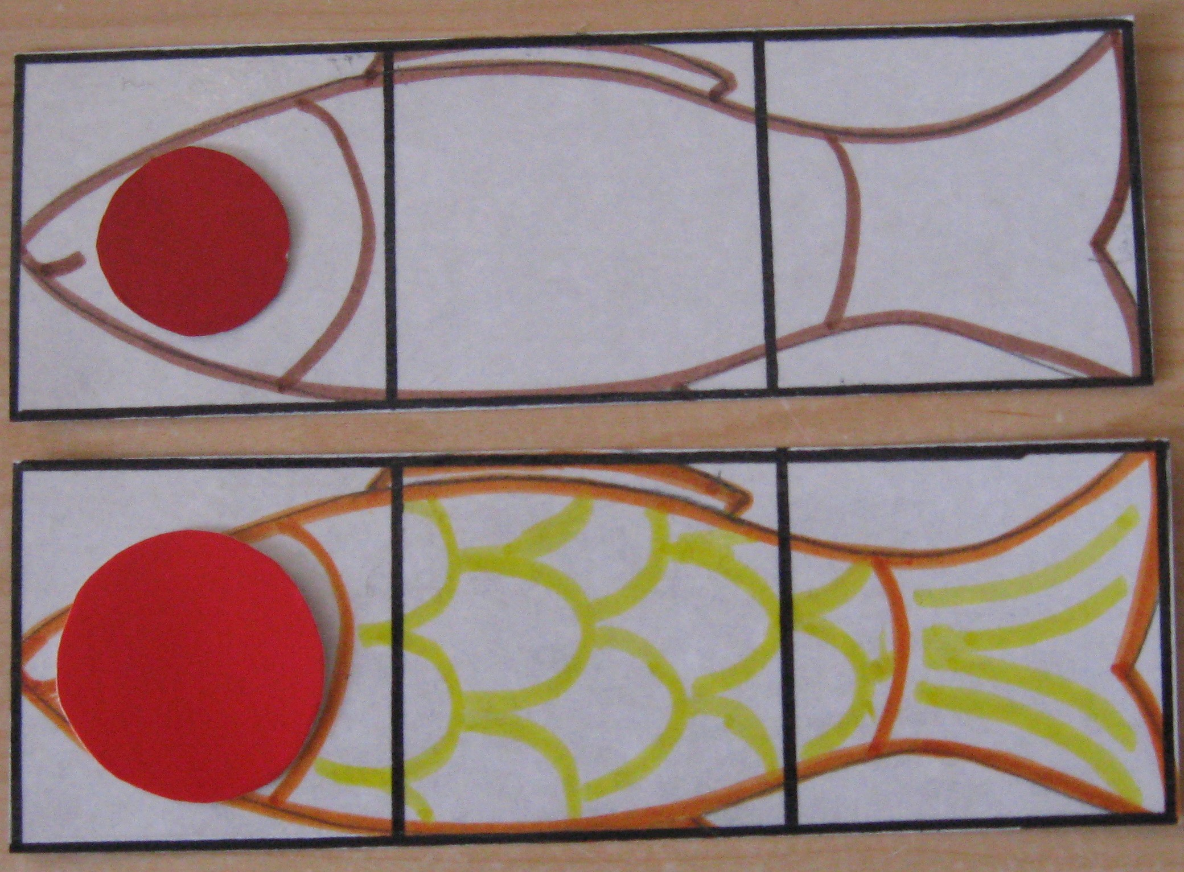
карточки-схемы
Дети часто путают «начало», «середину» и «конец» слова. Чтобы помочь им, в работе использую карточки-схемы («рыбки») для определения места звука в слове. Голова рыбки – начало слова, туловище – середина, хвостик – конец слова. «Рыбки» нужны для занятий в старшей группе, а дети подготовительной группы ориентируются в структуре слова, и можно использовать карточки-схемы без «рыбок».

Slide 8
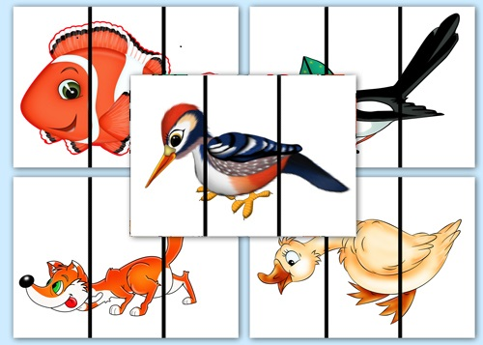
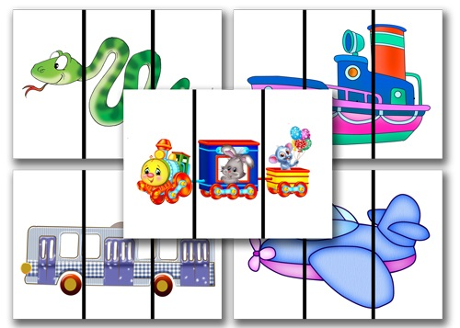
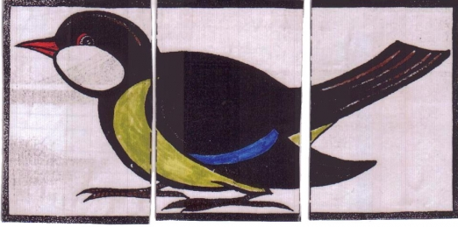
карточки-схемы

Slide 9
Игры и упражнения на выделение первого и последнего звука в слове, нахождение местоположения заданного звука.
Упр. «Назови первый звук в именах детей». Аня, Уля, Оля, Осип, Ира, Игорь, Эля, Эдик.
Упр. «Прослушай слова и назови звук, который слышится в начале слова». Осень, астры, уши, имя, ужин, армия, эхо.
Упр. «Рассмотри картинки, назови их и определи, с какого звука начинается их название»
Игра «Кто лучше слушает?» Выбрать из рассказа слова, начинающиеся на звук [О].
Оля и Осип пошли на озеро ловить рыбу. Дети поймали окуня и леща. Видели облако, похожее на ослика.

Slide 10
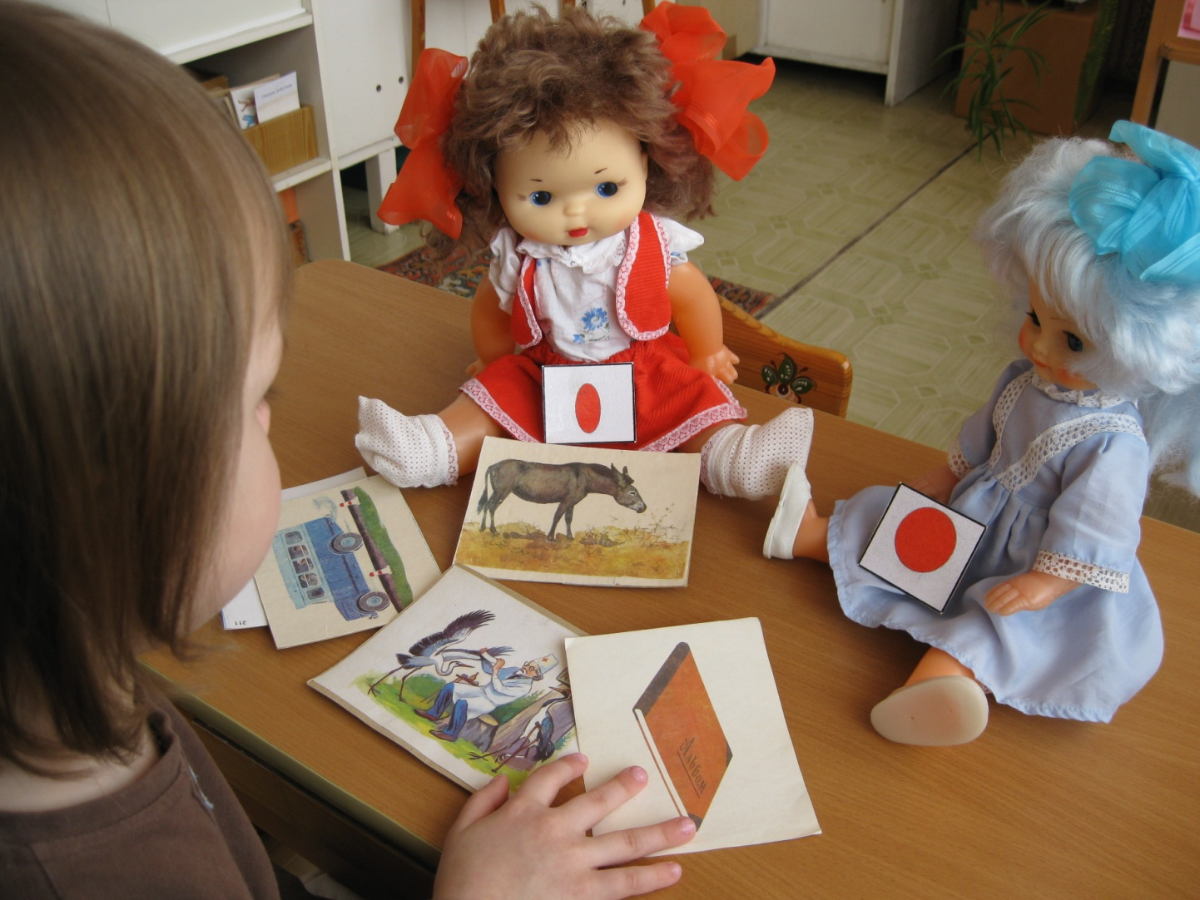
Упр. «Подбери слова со звуком [А] для куклы Ани, со звуком [О] для Оли».
Логопед показывает детям кукол, изображающих мальчиков или девочек, даёт им имена в зависимости от темы занятия. Каждой кукле предлагается подобрать подарки из ряда предметов, так, чтобы первые звуки в названии предмета и имени куклы совпадали.

Slide 11
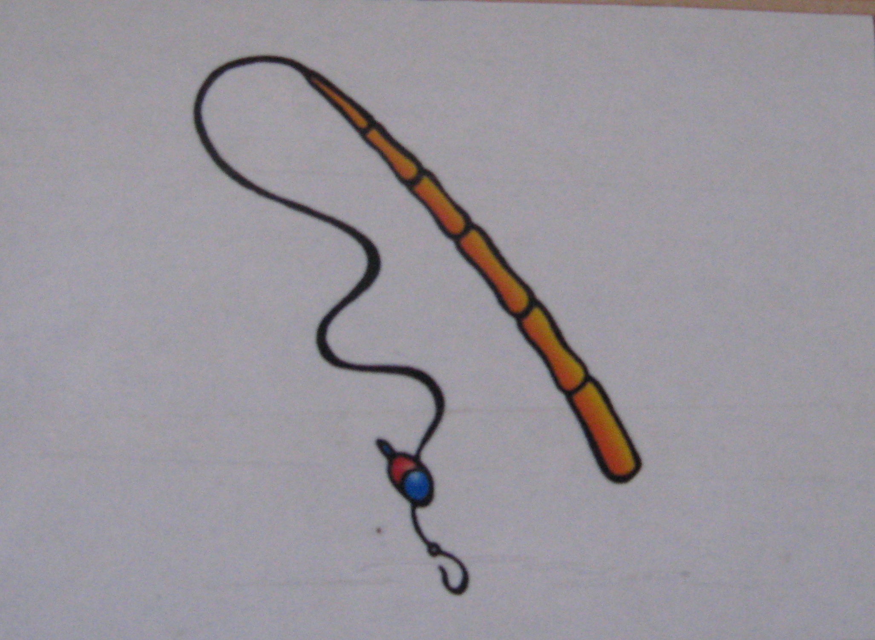
Отгадай загадку, назови первый звук в отгадке.
Длинная и гибкая,
Охотится за рыбками,
Порой пуста, как дудочка,
А петь не может ….
(удочка)

Slide 12
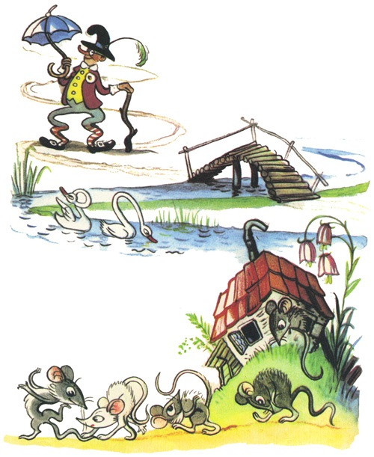
Упр. «Найди сбежавший звук».
Логопед читает стихи, в которых есть слова с пропущенным первым звуком. Дети должны догадаться, в каком слове пропущен звук, произнести это слово, а затем выделить и назвать '"сбежавший" звук. За каждый правильно названный звук дается фишка.
Примерные тексты для игры:
Жил на свете человек. Скрюченные _…ожки,
И гулял он целый век по скрюченной _…орожке.
А за скрюченной рекой в скрученном _ …омишке
Жили летом и зимой скрюченные _…ышки.
И стояли у ворот скрюченные елки,
Там гуляли без забот скрюченные _…олки.
И была у них одна скрюченная _…ошка,
И мяукала она сидя у окошка.

Slide 13
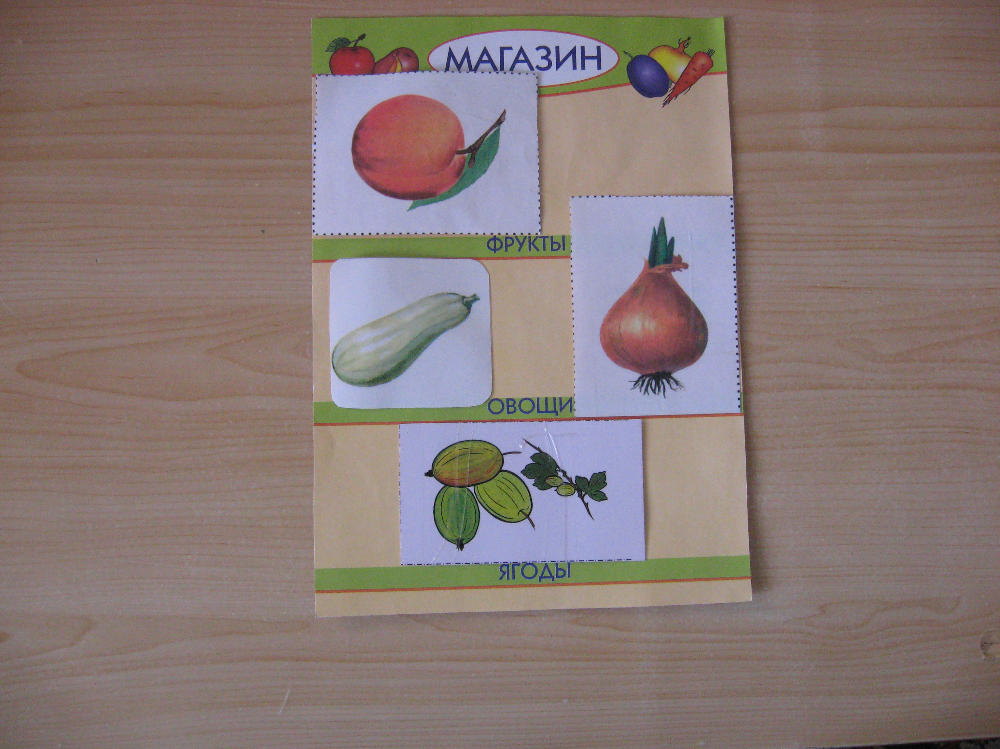
Подбери названия овощей, фруктов, ягод, которые начинаются на заданный звук (заканчиваются заданным звуком).
Овощи: кабачок, лук;
Фрукт: персик;
Ягоды: крыжовник.

Slide 14
Дидактическая игра "Доскажи звук".
Логопед произносит предложение, не досказывая последнего звука в последнем слове. Ребенок должен договорить нужный звук. Если звук назван неправильно, участник выходит из игры. Выигрывает самый внимательный, не сделавший ни одной ошибки. В качестве речевого материала можно использовать известные детям стихи и потешки.
Ходит по лесу хорек, хищный маленький звере….
Голосок твой так хорош, очень сладко ты поё….
Хитрый след плести стараясь, по сугробам прыгал зая….
Поскорее наливай мне в стакан горячий ча….

Slide 15
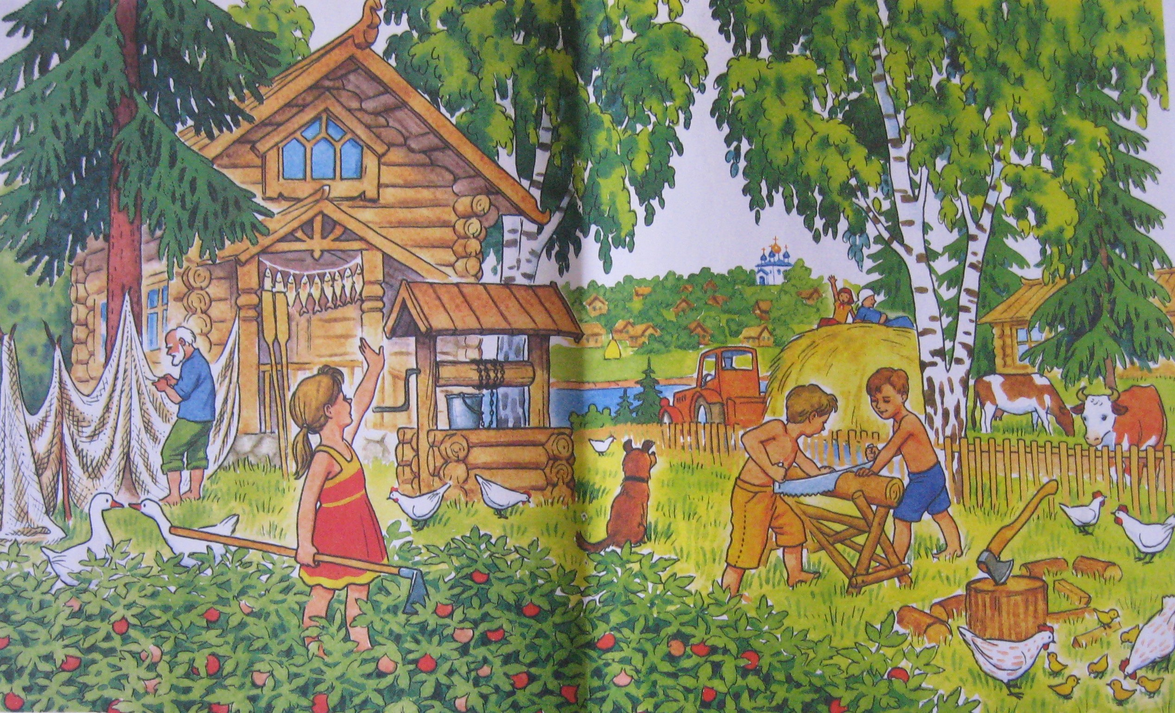
Упр. «Кто больше?»
Цель: Учить находить на картинке слова с заданным звуком.
Учить определять место звука в слове (начало, середина, конец слова).
Оборудование: сюжетные картинки, на которых изображены предметы с заданным звуком, фишки.
Детям предлагается сюжетная картинка, на которой изображены предметы с заданным звуком. Детям требуется сказать, в названии каких предметов имеется заданный звук (в начале, в середине, в конце). За каждое правильно названное слово даётся фишка. Выигрывает тот, кто наберёт больше всех фишек.

Slide 16
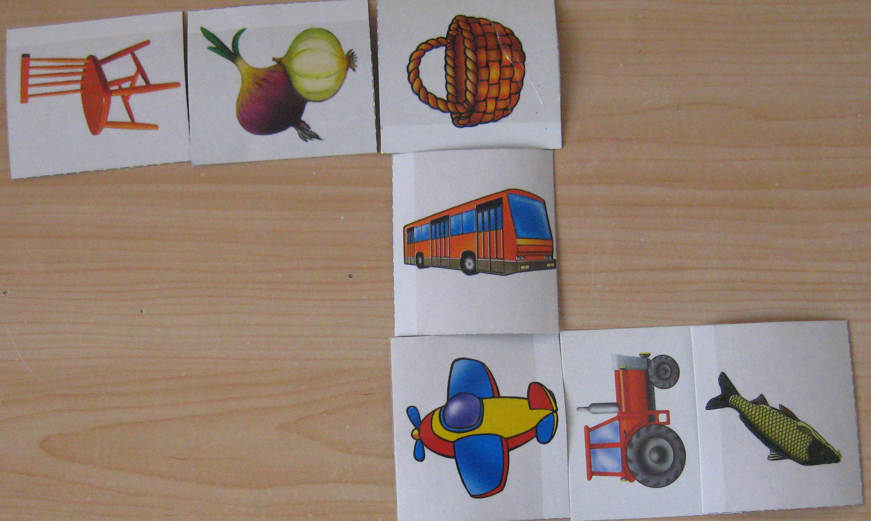
Игра «Цепочка»
Правило: к первому слову подбирается слово, начинающееся с того звука, каким заканчивается первое слово, третье слово должно начинаться с последнего звука второго слова и так далее.
Игры могут быть устные, с перекидыванием мяча,
а можно выполнить
настольную игру с картинками и практиковать детей в выкладывании цепочки без предварительного громкого проговаривания, только по представлению. Начинаем с картинки, помеченной специальным значком.
Игра «Волшебные бусы».
Это один из вариантов игры «Цепочка слов».
Начинает игру логопед, он прикрепляет сначала определенную бусинку. Дети называют картинку, выделяют и определяют последний звук, после чего находят картинку, где этот звук слышится в начале слова, и прикрепляют следующую бусинку, и так до тех пор, пока все бусинки не будут «нанизаны». Затем дети проговаривают слова еще раз, четко выделяя первый и последний звуки.

Slide 17
Игра «Подумай, не торопись».
Детям предлагается:
Подобрать слово, которое начинается на последний звук слова стол;
Вспомнить название птицы, в котором был бы последний звук слова лиса;
Подобрать слово, чтобы первый звук был [К], а последний звук [Т];
Ответь, какое слово получится, если к слогу [НО] добавить один звук.

Slide 18

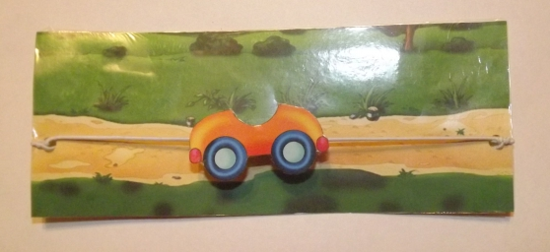
Упражнение «Найди место звука»
Цель: закреплять умение определять место звука в слове.
Ход игрового упражнения: педагог произносит слова, ребенок определяет место заданного звука в слове и перемещает фигурку в начало (середину или конец) дорожки.
Нажимая на зажим, дети легко перемещают фигурку по карточке.

Slide 19
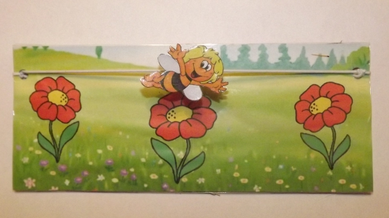
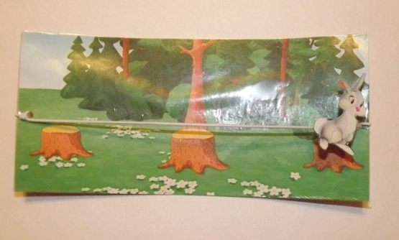

Slide 20
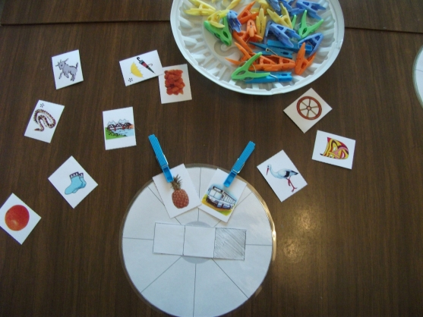
Игра «Собери колесо”
Подбираем картинки в названии которых слышится звук [С]. Определяем позицию звука в слове.

Slide 21
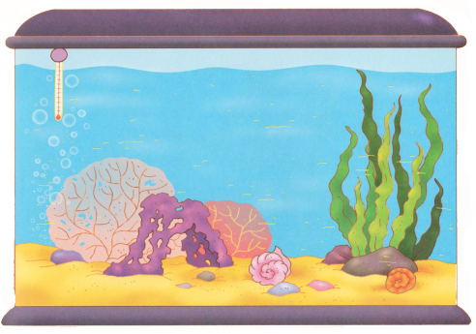
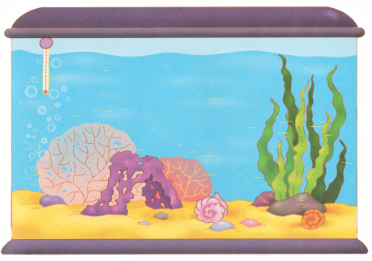
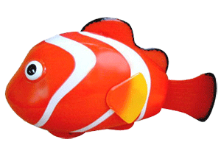
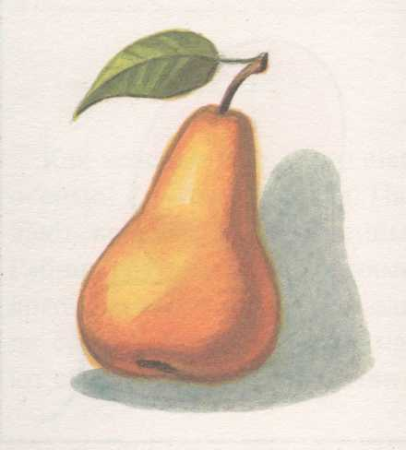
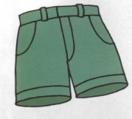
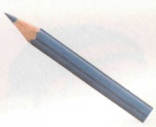
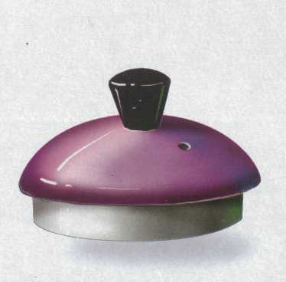
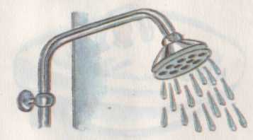
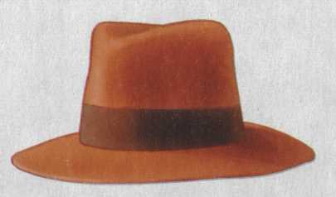
Игра «Аквариум»
Цель: закреплять умение определять место звука в слове.
Ход игры
Если звук [Ш] слышится в начале слова, пускаете рыбку в первый аквариум, в середине слова - в средний, в конце слова – в последний…

Slide 22
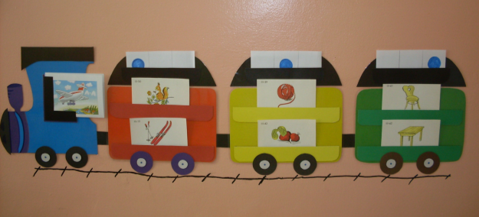
Игра «Весёлый паровозик».
Цель: Учить определять место заданного звука в слове (начало, середина, конец), опираясь на громкое проговаривание.
Картинный материал: картинки с заданным звуком в начале, середине и конце слова.
Ход игры: На крыше вагончика находится схема из трех квадратиков: в первом вагончике закрашен первый квадратик, во втором – второй, в третьем – третий. Детям нужно поместить картинки в соответствующие вагончики. Если заданный звук слышится в начале слова, то картинку помещают в первый вагон и т.д.

Slide 23
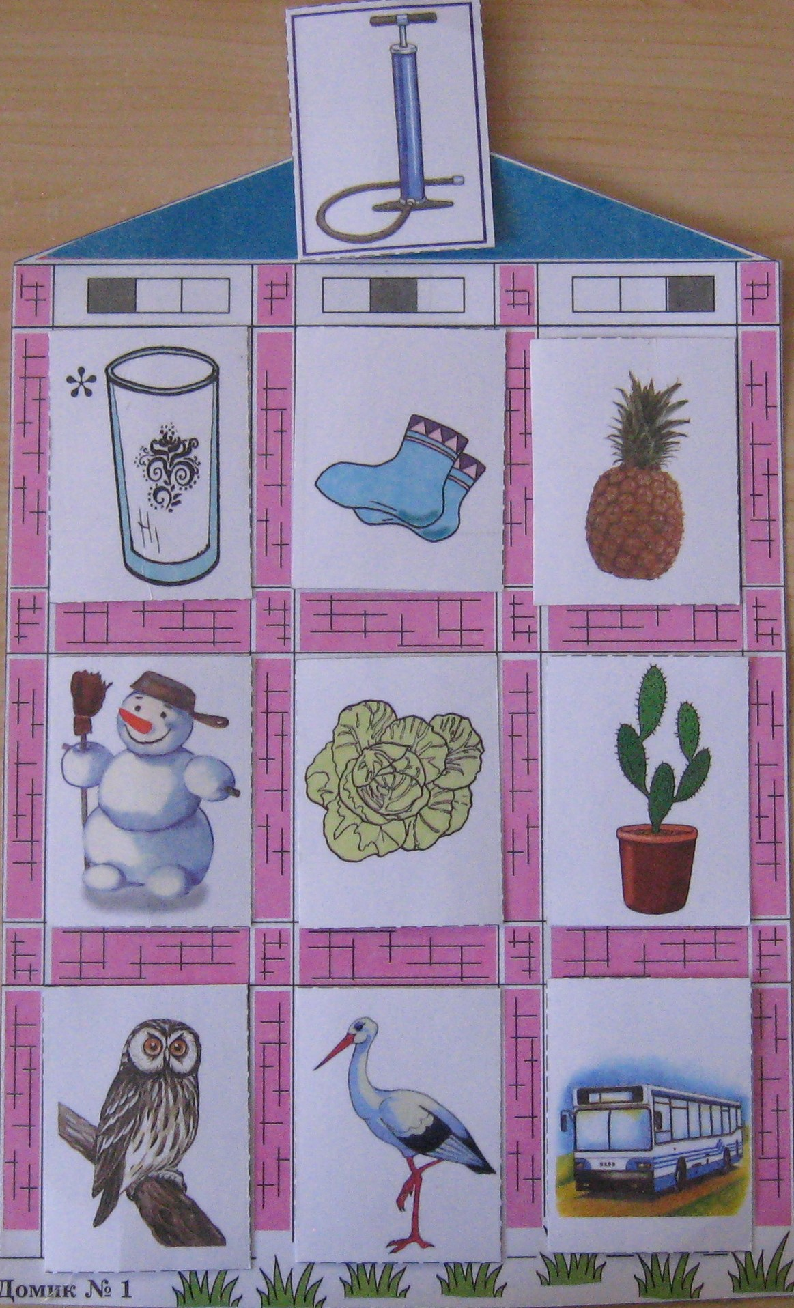
Игра «Рассели картинки по квартирам».
«Расселить» картинки с заданным звуком в три подъезда: в первый подъезд положить картинки, в названии которых звук слышится в начале слова, во второй – в середине слова, в третий подъезд– в конце слова.

Slide 24
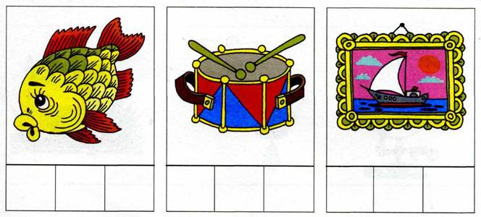
Работа с карточками.
игра "Закрась окошечко, где живёт звук"
Цель: определение места звука в слове.
Придумай слово к заданной схеме.

Slide 25
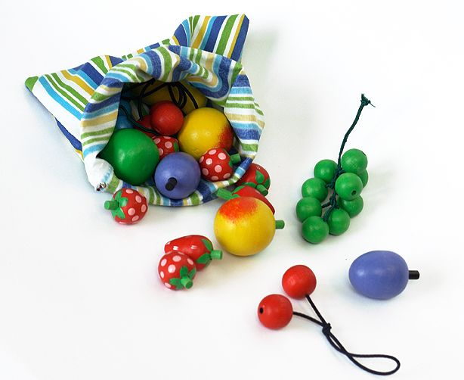
Игра «Чудесный мешочек».
Ребёнок берёт из мешочка игрушку, или предметную картинку, называет и определяет местоположение заданного звука в слове.

Slide 26
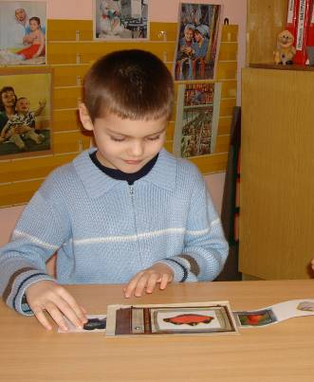
Игра «Телевизор».
Цель:
Определение места звука в слове (начало, середина, конец).
Оборудование: «телевизор» и ленты с картинками предметов (для просмотра в телевизоре).
Описание игры:
На экране телевизора появляются изображения разных предметов.
Дети называют то, что изображено на картинке и определяют место звука в слове.

Slide 27
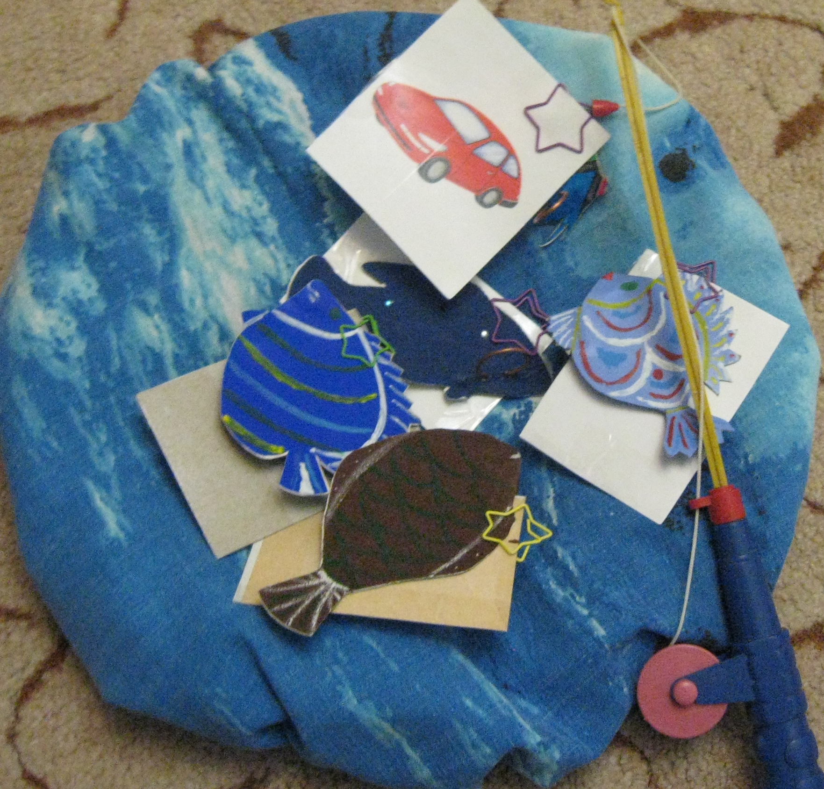
игра «Рыболовы»
Дети по очереди магнитной удочкой вылавливают из аквариума предметные картинки, называют их и определяют местоположение заданного звука.

Slide 28
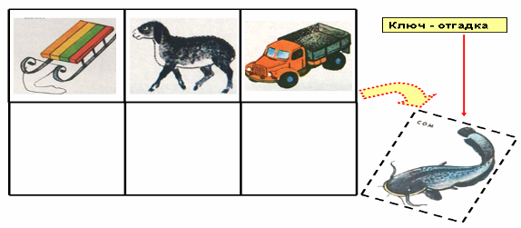
Игра «Угадай-ка»
Угадать, какое слово получится из первых звуков, которые встречаются в названиях предметных картинок.

Slide 29
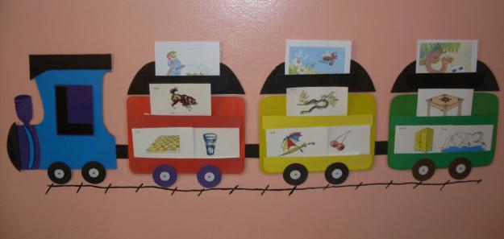
Игра «Зайцы».
Цель: Учить определять наличие заданного звука в слове.
Ход игры: На крышах вагончиков размещены картинки, обозначающие звуки. Логопед размещает в вагоны пассажиров с заданным звуком, но одна картинка заданного звука не имеет. Ребенок – контролер находит «зайца», т.е. лишнюю картинку.

Slide 30

Спасибо за внимание

Slide 31


